Slide 1
ТУРНИР ЧАЙНИКОВ
Веселая информатика

Slide 2
Конкурс «ЗАКОНЧИ СТИХОТВОРЕНИЕ».
Не оставит без ответов,
Телевизор умный этот,
Задавай вопрос быстрей
и смотри-ка на …
ДИСПЛЕЙ

Slide 3
Вправо, влево, вверх и вниз
Выполняет без каприз.
Так и скачет как зайчишка
По экрану Ловко ...
мышка
Чтобы мысль не потерять,
Нужно в файл всё записать,
А потом без всякой спешки
В папке сохранить на ...
ФЛЕШКЕ

Slide 4
Как заправский эрудит
Он легко руководит
Вычислительным процессом
Ум компьютера - ...
процессор
На вопросы даст ответ
Наш помощник - Интернет.
Письма быстро получаем,
к телефону подключаем
Вещь, известную ВАМ всем!
Называется ...
модем

Slide 5
Он решает все проблемы
И содержит микросхемы
Для компьютера как Бог
Лучший друг - …
системный блок
Вдруг на беленьком листочке
Появляться стали точки,
Строки выросли из слов.
Вот и текст уже готов.
Очень быстро, словно спринтер
На печать выводит …
принтер

Slide 6
Конкурс "Узнай пословицу".
Вирусов бояться – в Интернет не ходить
(Волков бояться – в лес не ходить.)
Компьютер памятью не испортишь.
(Кашу маслом не испортишь.)
Язык до провайдера доведет.
(Язык до Киева доведет.)
Скажи мне, какой у тебя компьютер, и я скажу, кто ты.
(Скажи мне, какой у тебя друг, и я скажу, кто ты.)

Slide 7
Всяк Web-дизайнер свой сайт хвалит
(Всяк кулик свое болото хвалит)
По ноутбуку встречают, по уму провожают
( По одёжке встречают, по уму провожают)
Дарёному компьютеру в системный блок не заглядывают
( Дарёному коню в зубы не смотрят)
Утопающий за «F1» хватается
( Утопающий за соломинку хватается.)
DOS - всему начало
Голова - всему начало

Slide 8
Не всё WINDOWS, что висит
( Не всё золото, что блестит)
Семь бед - один «Reset»
( Семь бед - один ответ)
Бит байт бережёт.
( Копейка рубль бережёт)
Слово не воробей, а пара байтов.
(Слово не воробей, вылетит - не поймаешь.)
Два раза подумай, один раз удали
( Два раза подумай, один раз скажи.)
Что из Корзины удалено, то пропало
( Что с возу упало, то пропало)

Slide 9
Винчестер - зеркало души пользователя
( Глаза - зеркало души)
Паскалю учиться всегда пригодиться
( Грамоте учиться всегда пригодиться)
На хакере и шапка горит
В Силиконовую долину со своим компьютером не ездят.
(На воре и шапка горит.)
( В Тулу со своим самоваром не ездят.)
Компьютер на столе не для одних только игр
( Голова на плечах не для одной только шапки.)

Slide 10
Конкурс «Пантомима»

Slide 11
Помогите маленькому Файлику найти выход из лабиринта.

Slide 12
2
1
3
4
5

Slide 13
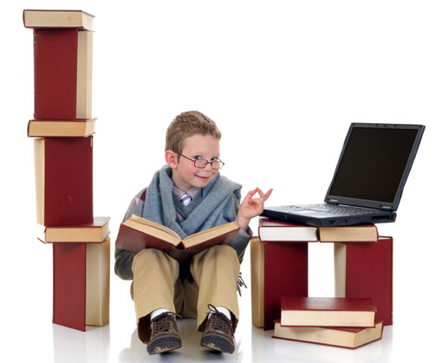
Разгадай кроссворд

Slide 14
Музыкальная
пауза

Slide 15
ПОДВЕДЕНИЕ
ИТОГОВ

Slide 16
Спасибо
за
внимание

